Slide 1
¿Dónde está el bebé?
Conceptos básicos espaciales
Nivel Básico - Pictogramas
 | Autor pictogramas: Sergio Palao Procedencia: ARASAAC (http://catedu.es/arasaac/) Licencia: CC (BY-NC-SA) Soyvisual. Fundación Orange. Licencia: CC (BY-NC-SA) Autores:: José Manuel Marcos , David Romero

Slide 2
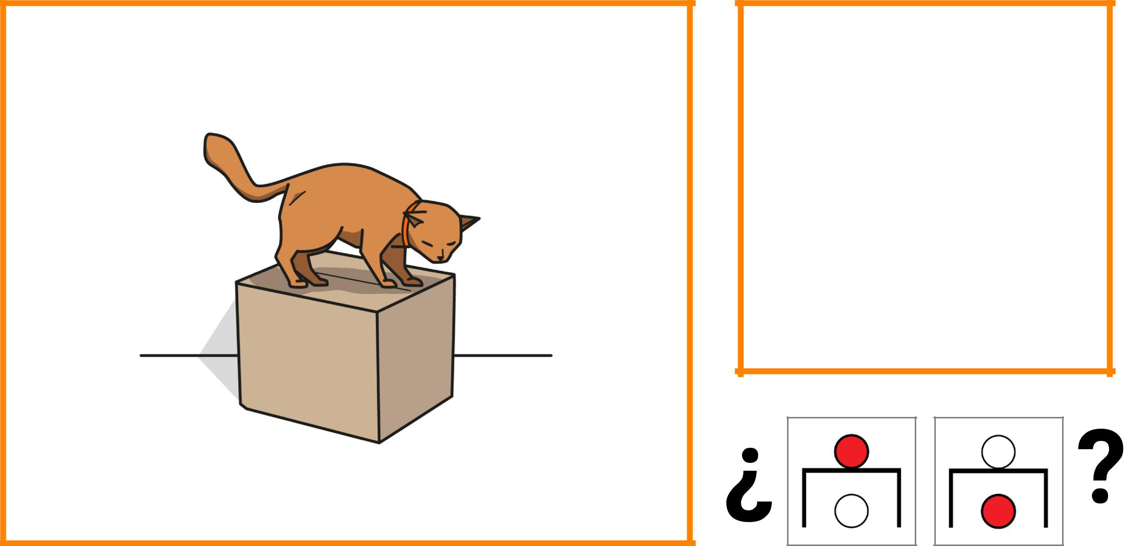
ENCIMA - DEBAJO
 | Autor pictogramas: Sergio Palao Procedencia: ARASAAC (http://catedu.es/arasaac/) Licencia: CC (BY-NC-SA) Soyvisual. Fundación Orange. Licencia: CC (BY-NC-SA) Autores:: José Manuel Marcos , David Romero

Slide 3
ENCIMA - DEBAJO
 | Autor pictogramas: Sergio Palao Procedencia: ARASAAC (http://catedu.es/arasaac/) Licencia: CC (BY-NC-SA) Soyvisual. Fundación Orange. Licencia: CC (BY-NC-SA) Autores:: José Manuel Marcos , David Romero

Slide 4
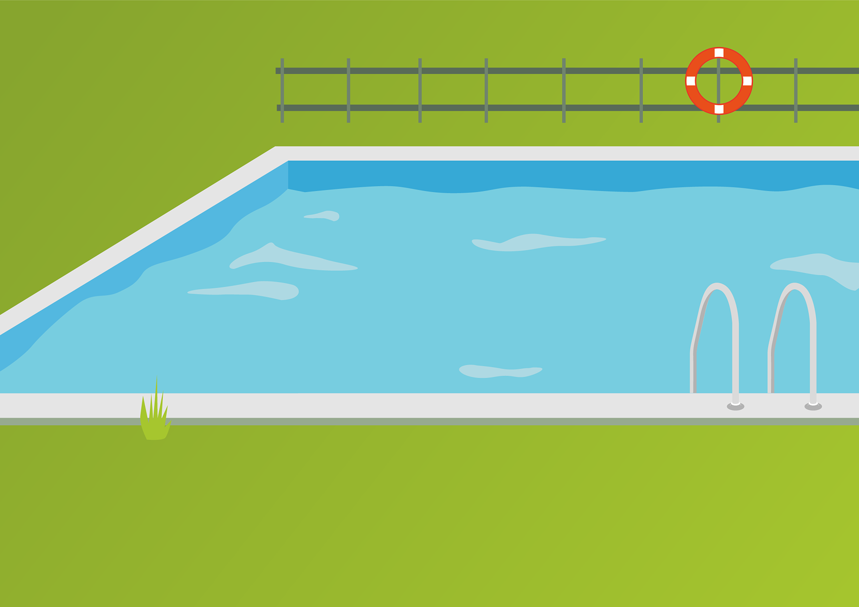
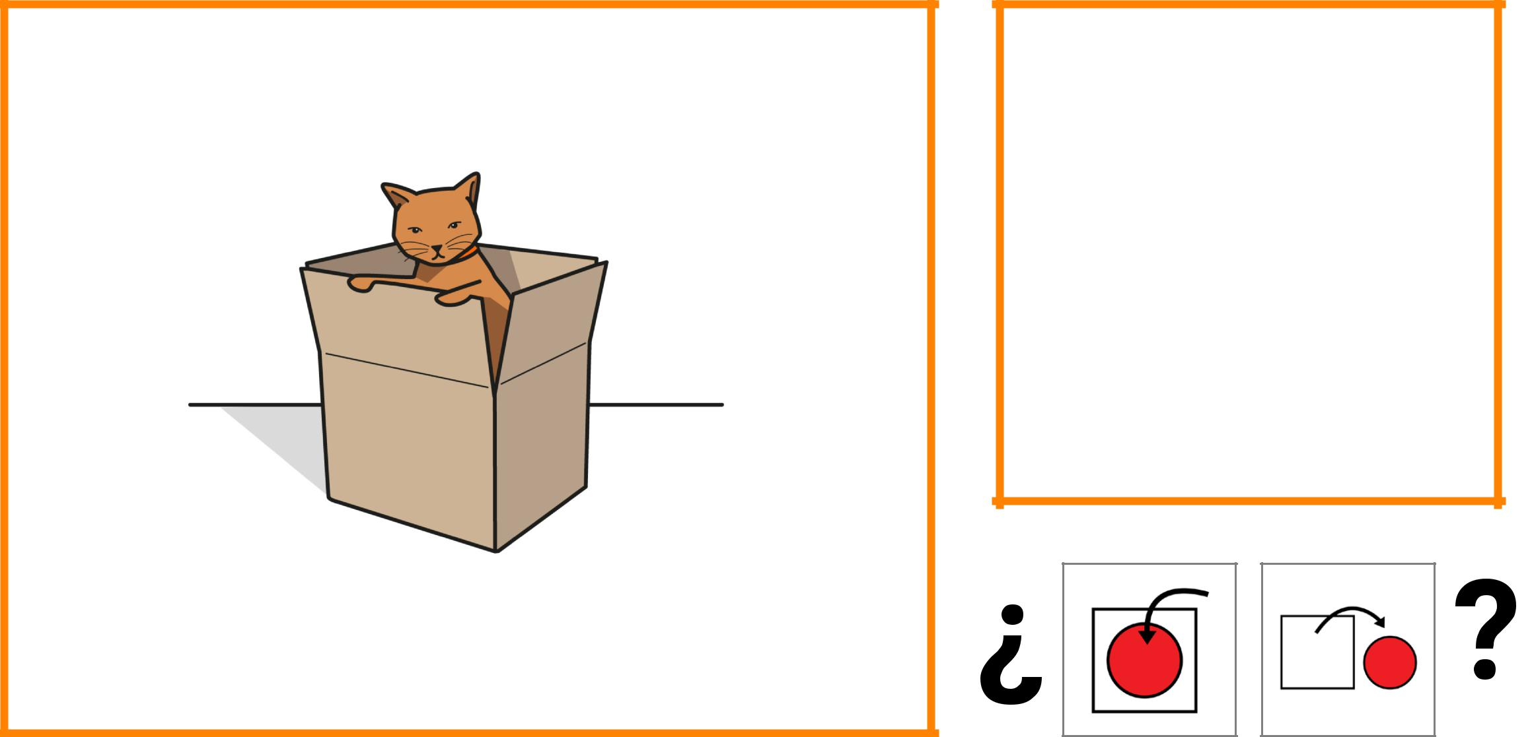
DENTRO - FUERA
 | Autor pictogramas: Sergio Palao Procedencia: ARASAAC (http://catedu.es/arasaac/) Licencia: CC (BY-NC-SA) Soyvisual. Fundación Orange. Licencia: CC (BY-NC-SA) Autores:: José Manuel Marcos , David Romero

Slide 5
DENTRO - FUERA
 | Autor pictogramas: Sergio Palao Procedencia: ARASAAC (http://catedu.es/arasaac/) Licencia: CC (BY-NC-SA) Soyvisual. Fundación Orange. Licencia: CC (BY-NC-SA) Autores:: José Manuel Marcos , David Romero

Slide 6
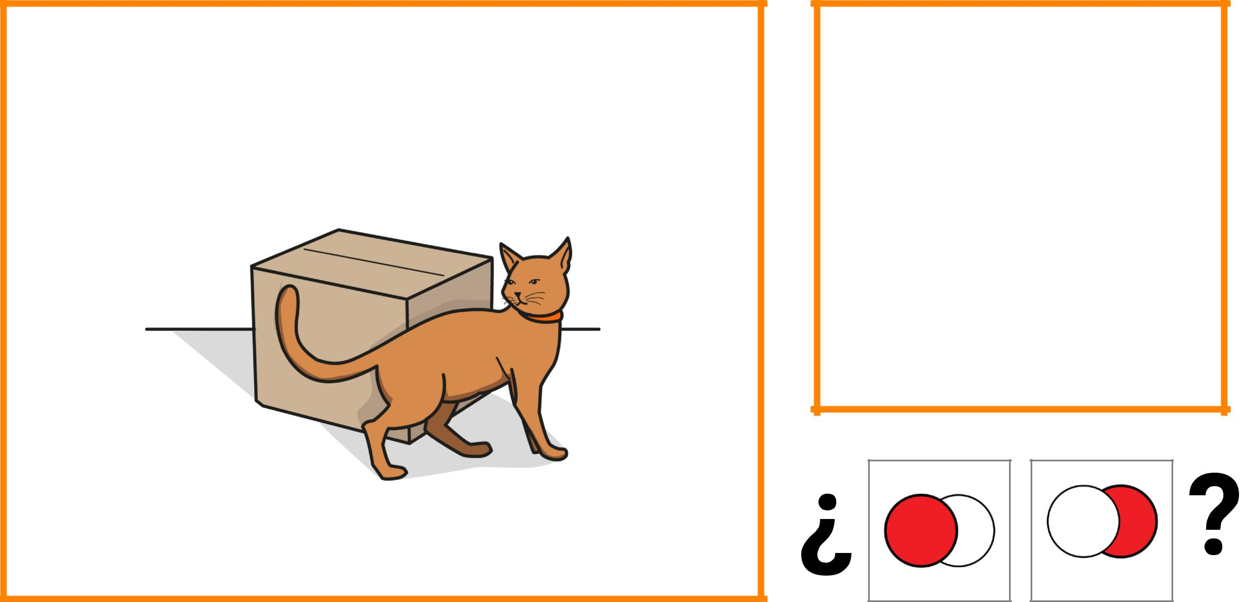
DELANTE - DETRÁS
 | Autor pictogramas: Sergio Palao Procedencia: ARASAAC (http://catedu.es/arasaac/) Licencia: CC (BY-NC-SA) Soyvisual. Fundación Orange. Licencia: CC (BY-NC-SA) Autores:: José Manuel Marcos , David Romero

Slide 7
DELANTE - DETRÁS
 | Autor pictogramas: Sergio Palao Procedencia: ARASAAC (http://catedu.es/arasaac/) Licencia: CC (BY-NC-SA) Soyvisual. Fundación Orange. Licencia: CC (BY-NC-SA) Autores:: José Manuel Marcos , David Romero

Slide 8
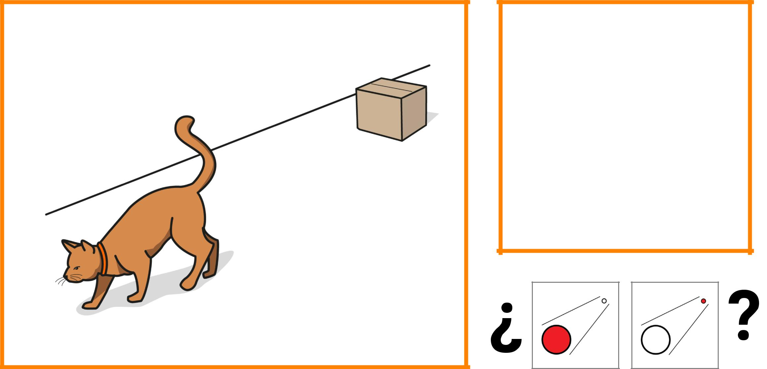
CERCA - LEJOS
 | Autor pictogramas: Sergio Palao Procedencia: ARASAAC (http://catedu.es/arasaac/) Licencia: CC (BY-NC-SA) Soyvisual. Fundación Orange. Licencia: CC (BY-NC-SA) Autores:: José Manuel Marcos , David Romero

Slide 9
CERCA - LEJOS
 | Autor pictogramas: Sergio Palao Procedencia: ARASAAC (http://catedu.es/arasaac/) Licencia: CC (BY-NC-SA) Soyvisual. Fundación Orange. Licencia: CC (BY-NC-SA) Autores:: José Manuel Marcos , David Romero

Slide 10
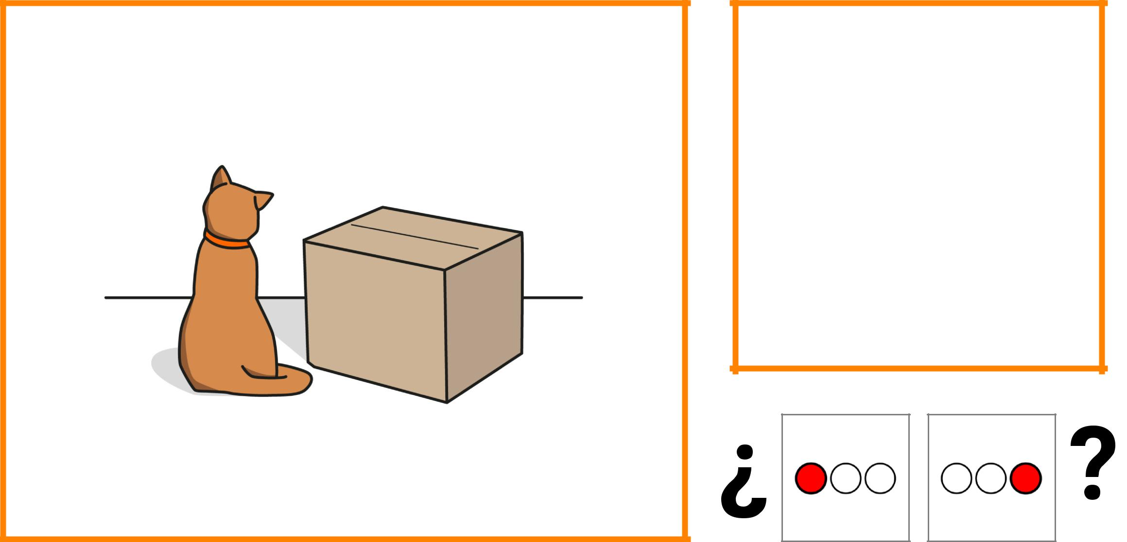
DERECHA - IZQUIERDA
 | Autor pictogramas: Sergio Palao Procedencia: ARASAAC (http://catedu.es/arasaac/) Licencia: CC (BY-NC-SA) Soyvisual. Fundación Orange. Licencia: CC (BY-NC-SA) Autores:: José Manuel Marcos , David Romero

Slide 11
DERECHA - IZQUIERDA
 | Autor pictogramas: Sergio Palao Procedencia: ARASAAC (http://catedu.es/arasaac/) Licencia: CC (BY-NC-SA) Soyvisual. Fundación Orange. Licencia: CC (BY-NC-SA) Autores:: José Manuel Marcos , David Romero

Slide 12
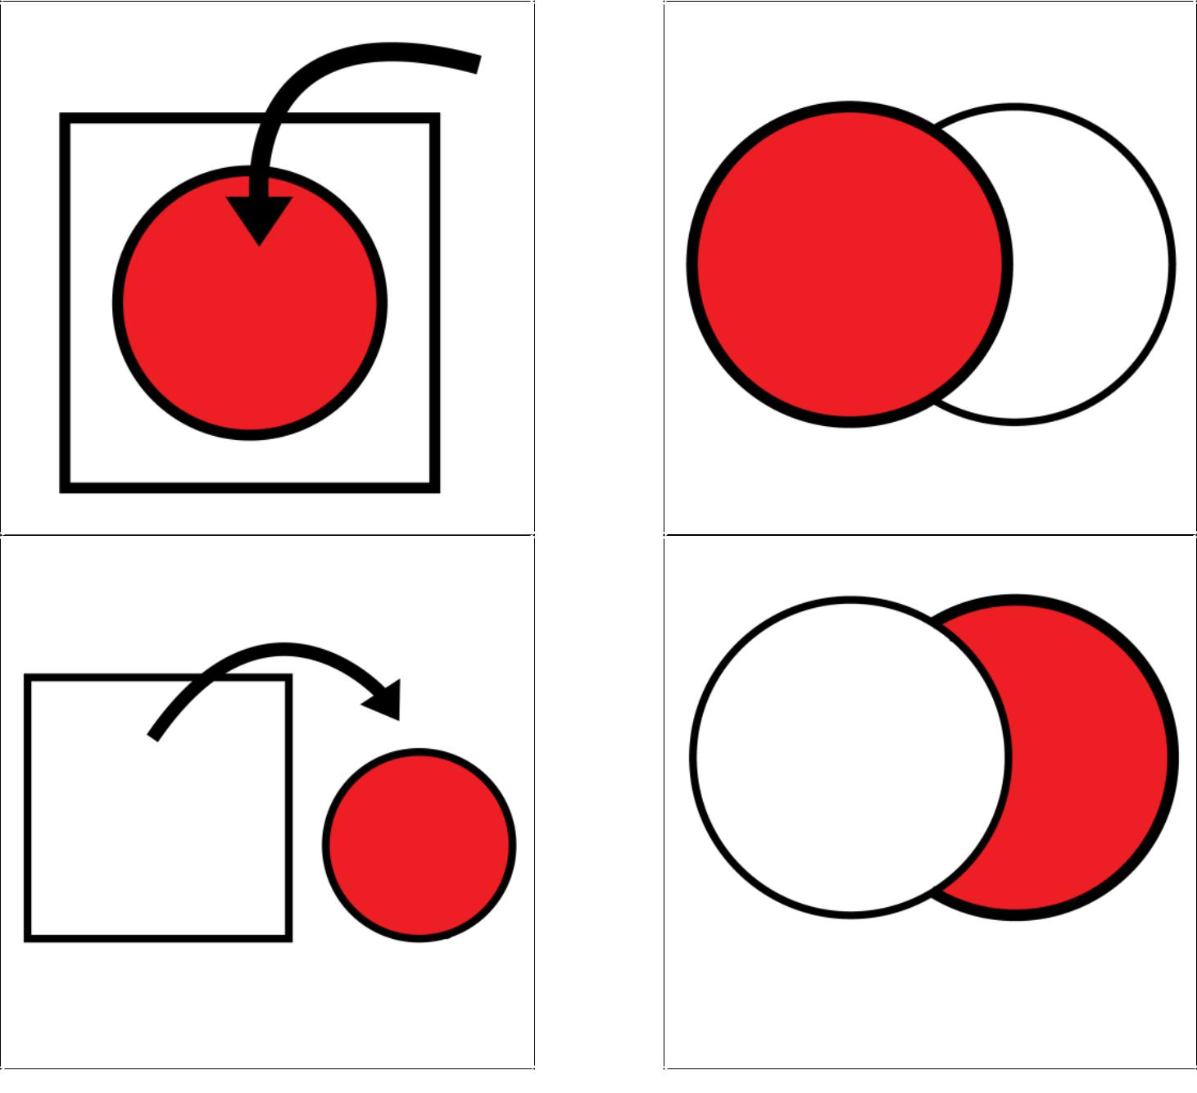
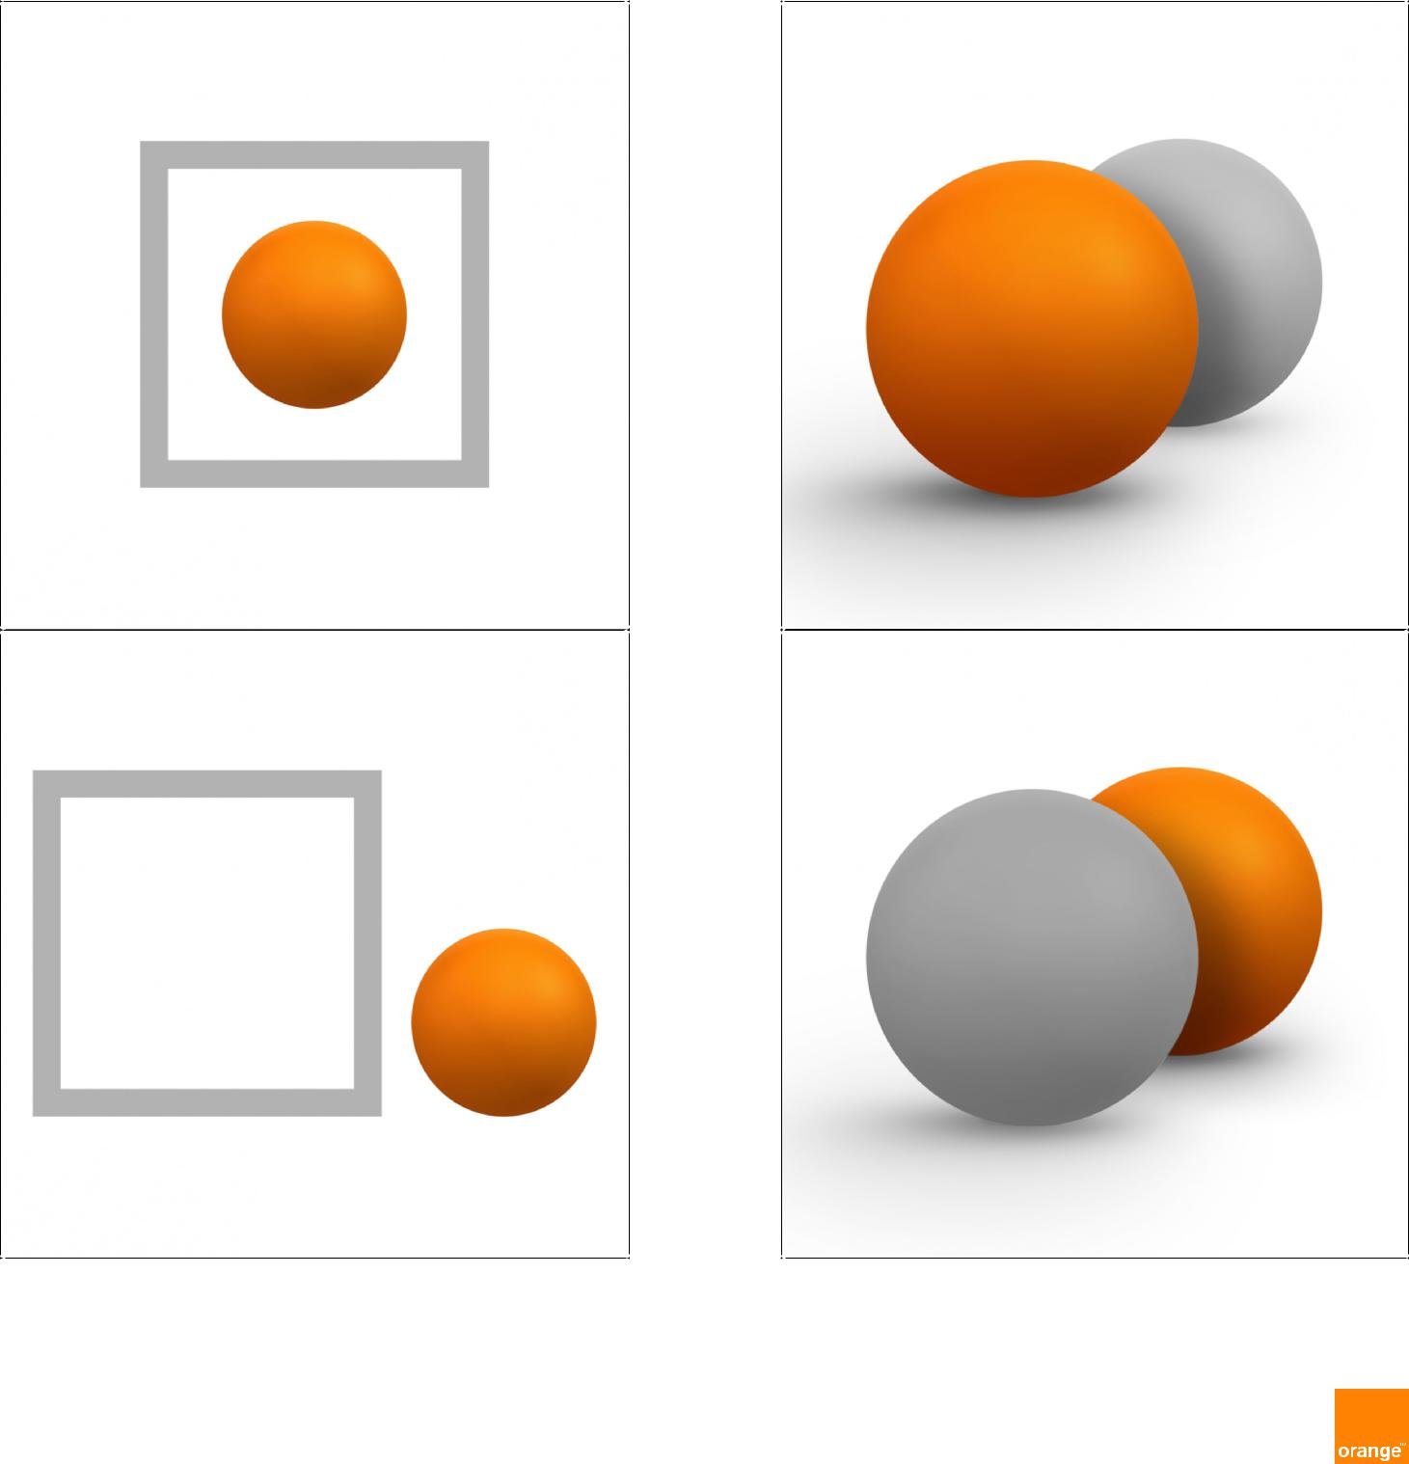
 | Autor pictogramas: Sergio Palao Procedencia: ARASAAC (http://catedu.es/arasaac/) Licencia: CC (BY-NC-SA) Soyvisual. Fundación Orange. Licencia: CC (BY-NC-SA) Autores:: José Manuel Marcos , David Romero

Slide 13
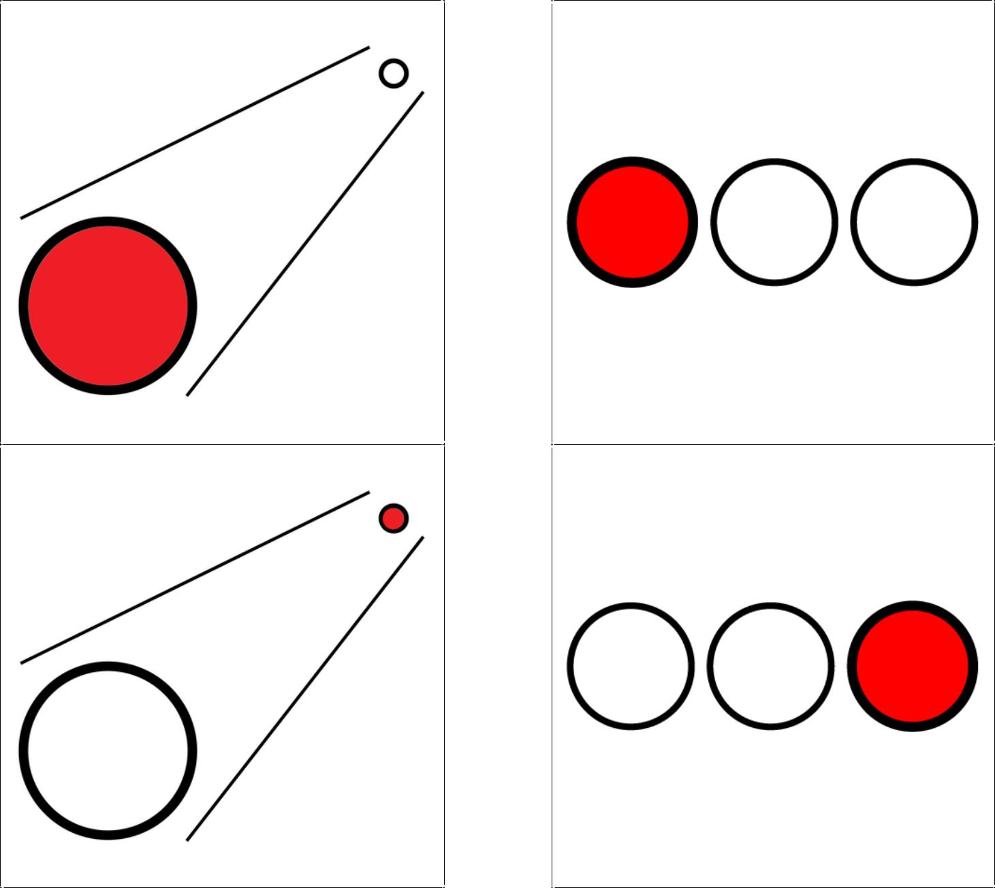
 | Autor pictogramas: Sergio Palao Procedencia: ARASAAC (http://catedu.es/arasaac/) Licencia: CC (BY-NC-SA) Soyvisual. Fundación Orange. Licencia: CC (BY-NC-SA) Autores:: José Manuel Marcos , David Romero

